Slide 1
Thứ năm ngày 2 – 3 – 2023
Tập làm văn
Luyện tập xây dựng đoạn văn
miêu tả cây cối.

Slide 2
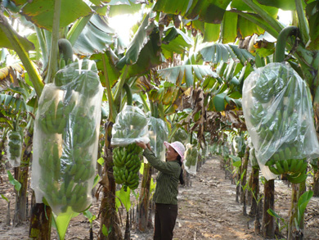

Slide 3
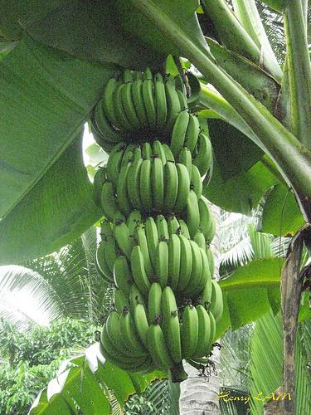
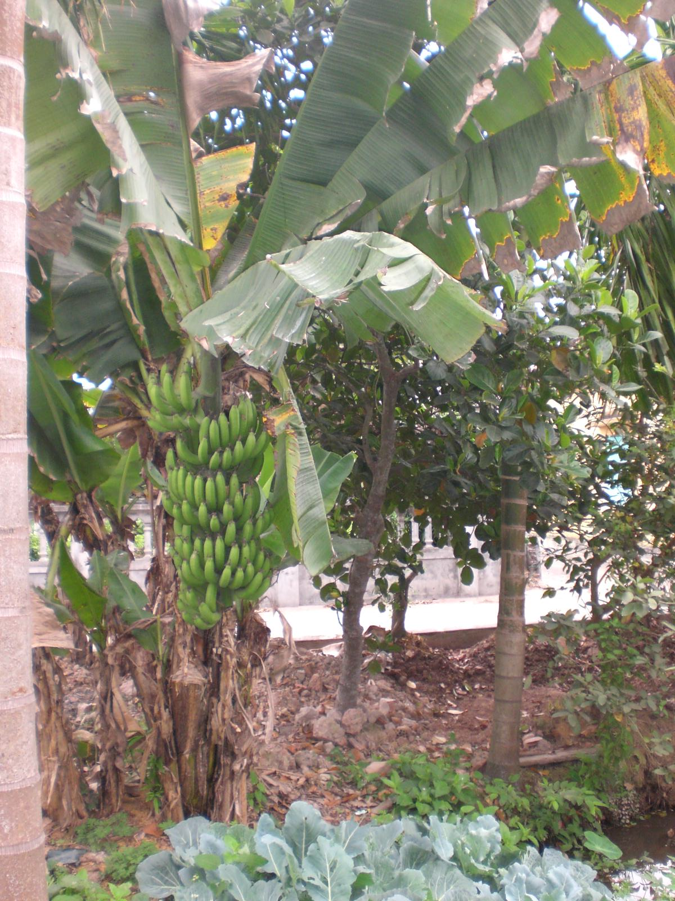

Slide 4
1) Đọc dàn ý bài văn tả cây chuối tiêu dưới đây:
Bài 1: Dàn ý bài văn tả cây chuối tiêu:
- Giới thiệu cây chuối tiêu.
- Tả bao quát cây chuối tiêu.
- Tả các bộ phận của cây chuối tiêu ( tàu lá, buồng chuối, nải chuối, quả chuối, …).
- Nêu lợi ích của cây chuối tiêu.
Phần mở bài
Phần thân bài
Phần kết bài

Slide 5
2) Dựa vào dàn ý trên, bạn Hồng Nhung dự kiến viết bốn đoạn văn, nhưng chưa viết được đoạn nào hoàn chỉnh . Em hãy giúp bạn viết hoàn chỉnh bốn đoạn văn này ( viết vào chỗ có dấu ...) .
Đoạn 1: ... Em thích nhất một cây chuối tiêu sai quả trong bụi chuối ở góc vườn.
Đoạn 2: Nhìn từ xa , cây chuối như một chiếc ô xanh mát rượi. Thân cây cao hơn đầu người, mọc thẳng, không có cành, chung quanh là mấy cây con đứng sất lại thành bụi ... .
Đoạn 3: Cây chuối có nhiều tàu lá , có tàu đã già khô, bị gió đánh rách ngang và rũ xuống gốc. Các tàu lá còn xanh thì liền tấm , to như cái máng nước úp sấp. Những tàu lá ở dưới màu xanh thẫm. Những tàu ở trên màu xanh mát, nhạt dần. ...
Đoạn 4: ... Chuối có ích như thế nên bà em thường xuyên chăm bón cho chuối tốt tươi.

Slide 6
Đoạn 1: ... Em thích nhất một cây chuối tiêu sai quả trong bụi chuối ở góc vườn.
Vườn nhà em trồng rất nhiều loại cây ăn quả. Nào là cây mít, nào là cây nhãn, nào là vải thiều,... Và nhiều nhất là cây chuối. Em thích nhất một cây chuối tiêu sai quả trong bụi chuối ở góc vườn.

Slide 7
Đoạn 2:
Nhìn từ xa , cây chuối như một chiếc ô xanh mát rượi. Thân cây cao hơn đầu người , mọc thẳng, không có cành, chung quanh là mấy cây con đứng sát lại thành bụi ... .
trông như một người mẹ dắt đàn con đi dạo mát trong những ngày hè oi bức. Sờ vào thân cây chuối có buồng , tay em không còn cảm giác mát rượi vì cái vỏ nhẵn bóng đã hơi khô.

Slide 8
Bài 2:
Nhìn từ xa , cây chuối như một chiếc ô xanh mát rượi. Thân cây cao hơn đầu người , mọc thẳng, không có cành, chung quanh là mấy cây con đứng sát lại thành bụi ... .
trông như một người mẹ dắt đàn con đi dạo mát trong những ngày hè oi bức. Sờ vào thân cây chuối có buồng , tay em không còn cảm giác mát rượi vì cái vỏ nhẵn bóng đã hơi khô.

Slide 9
Đoạn 3:
Cây chuối có nhiều tàu lá, có tàu đã già khô, bị gió đánh rách ngang và rũ xuống gốc. Các tàu lá còn xanh thì liền tấm, to như cái máng nước úp sấp. Những tàu lá ở dưới màu xanh thẫm. Những tàu ở trên màu xanh mát, nhạt dần…
Tàu trên ngọn, lá còn cuộn, chưa mở hết, trông như một chiếc loa. Buồng chuối dài lê thê như muốn kéo thân chuối ngả về một phía. Những nải chuối úp sát nhau, trái nhỏ dần phía dưới. Mỗi nải chen chúc những quả to bằng cẳng tay em bé, dáng cong cong, phía cuối có cọng nhỏ héo đen.

Slide 10
Đoạn 4:
Cây chuối cống hiến trọn vẹn cho con người. Củ chuối, thân chuối người ăn được nhưng chủ yếu để nuôi lợn. Lá chuối bà em thường gói bánh hay để đậy lên những luống rau mới trồng che bớt đi những cái nắng trưa. Hoa chuối mẹ thường dùng cắt ra nấu canh ăn thật ngon, cũng có khi mẹ trộn với đậu phộng trở thành món ăn khoái khẩu cho cả nhà. Quả chuối chín vừa ngọt thơm vừa bổ. Chuối có ích như thế nên bà em thường xuyên chăm bón cho chuối tốt tươi.

Slide 11

DẶN DÒ

Slide 12
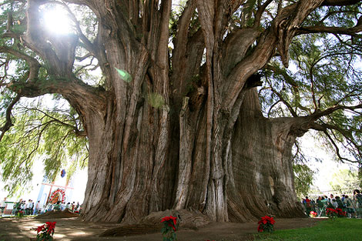

Slide 13
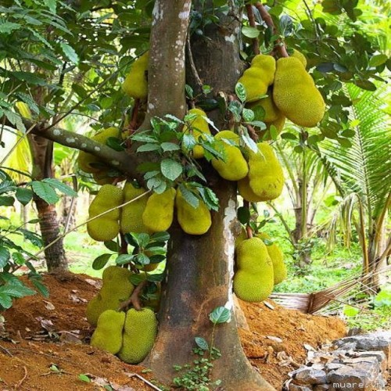
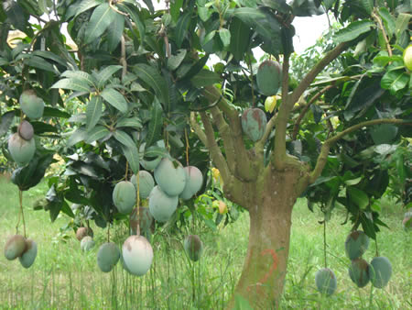
Cây mít
Cây xoài

Slide 14
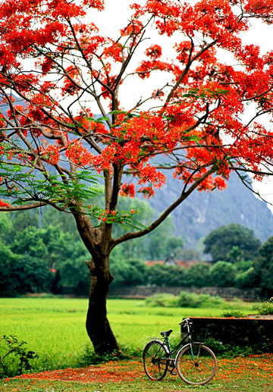
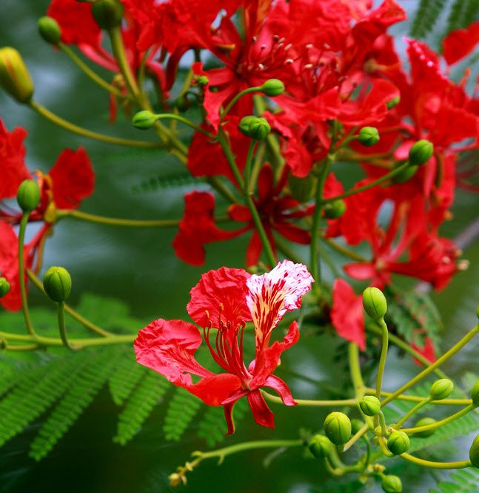
Cây phượng

